Slide 1
Типичные нарушения обязательных требований при строительстве (реконструкции) объектов капитального строительства, вызывающие обращения граждан в адрес инспекции
ИНСПЕКЦИЯ ГОСУДАРСТВЕННОГО
СТРОИТЕЛЬНОГО НАДЗОРА
НОВОСИБИРСКОЙ ОБЛАСТИ
Загайнов Вячеслав Николаевич
Заместитель начальника отдела №3 инспекции
www.gsn.nso.ru

Slide 2
ИНСПЕКЦИЯ ГОСУДАРСТВЕННОГО
СТРОИТЕЛЬНОГО НАДЗОРА
НОВОСИБИРСКОЙ ОБЛАСТИ
Нарушение режима тишины
Закон Новосибирской области от 28.03.2016 № 47-ОЗ «Об отдельных вопросах обеспечения тишины и покоя граждан на территории Новосибирской области»
Разрешенное время для проведения работ:
- в будние дни с 07:00 до 22:00 с перерывом с 13:00 до 14:00;
- в выходные и праздничные с 09:00 до 22:00 с перерывом с 13:00 до 14:00.
www.gsn.nso.ru

Slide 3
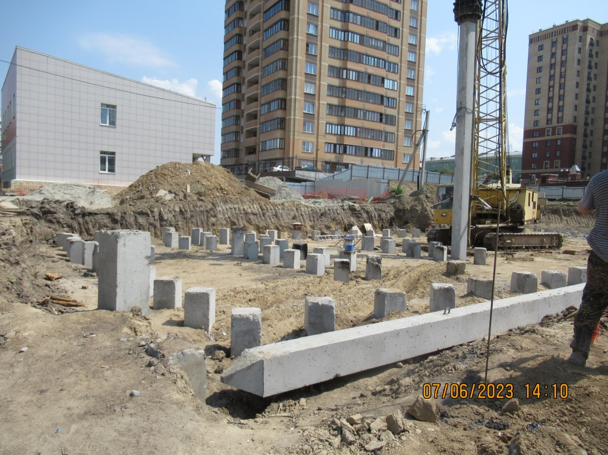
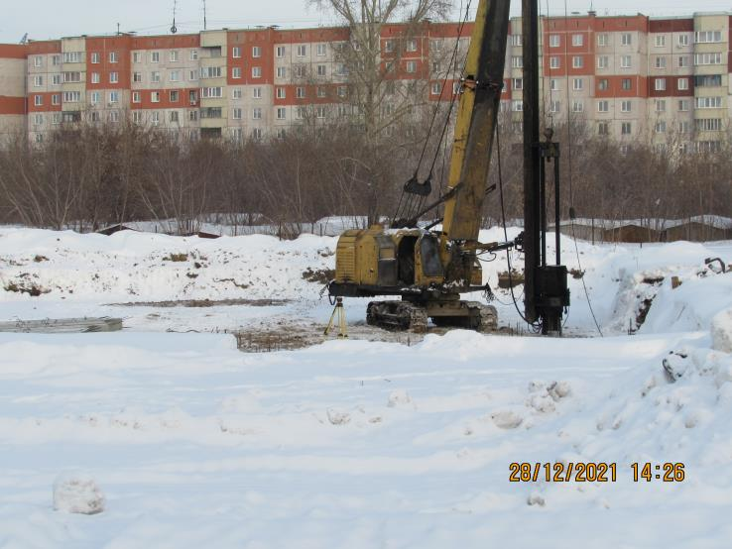
ИНСПЕКЦИЯ ГОСУДАРСТВЕННОГО
СТРОИТЕЛЬНОГО НАДЗОРА
НОВОСИБИРСКОЙ ОБЛАСТИ
www.gsn.nso.ru

Slide 4
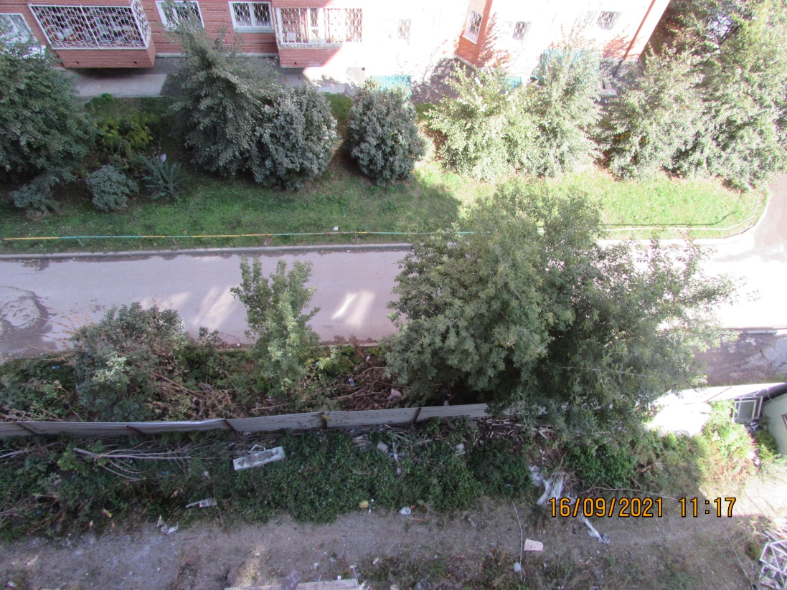
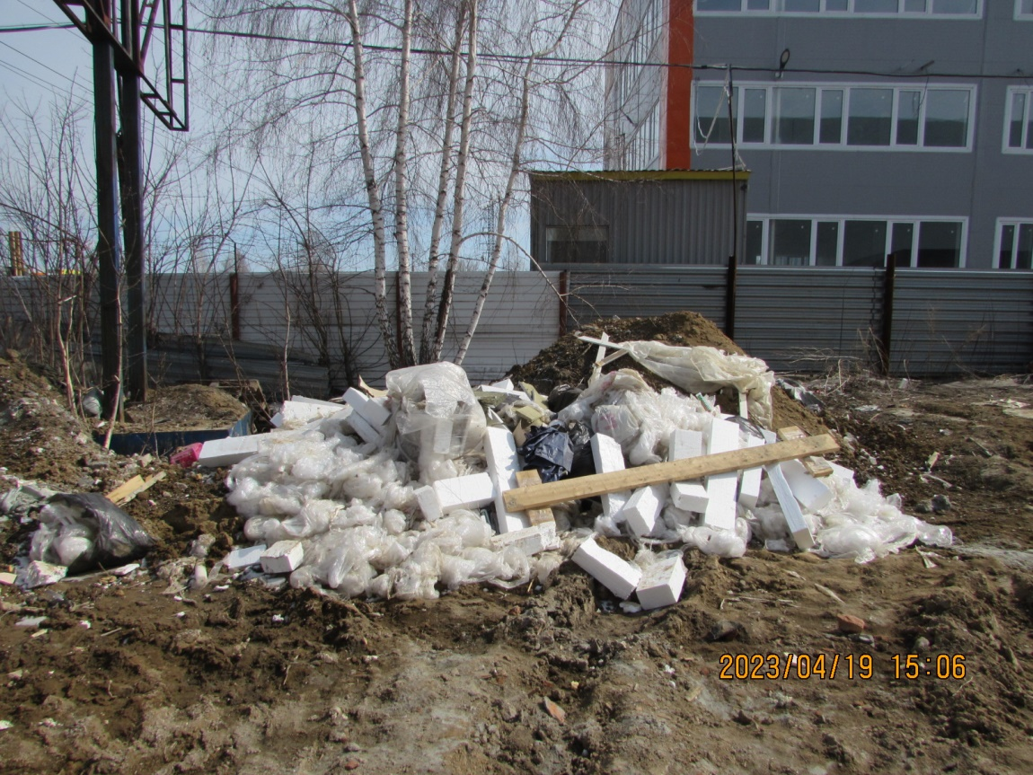
ИНСПЕКЦИЯ ГОСУДАРСТВЕННОГО
СТРОИТЕЛЬНОГО НАДЗОРА
НОВОСИБИРСКОЙ ОБЛАСТИ
www.gsn.nso.ru

Slide 5
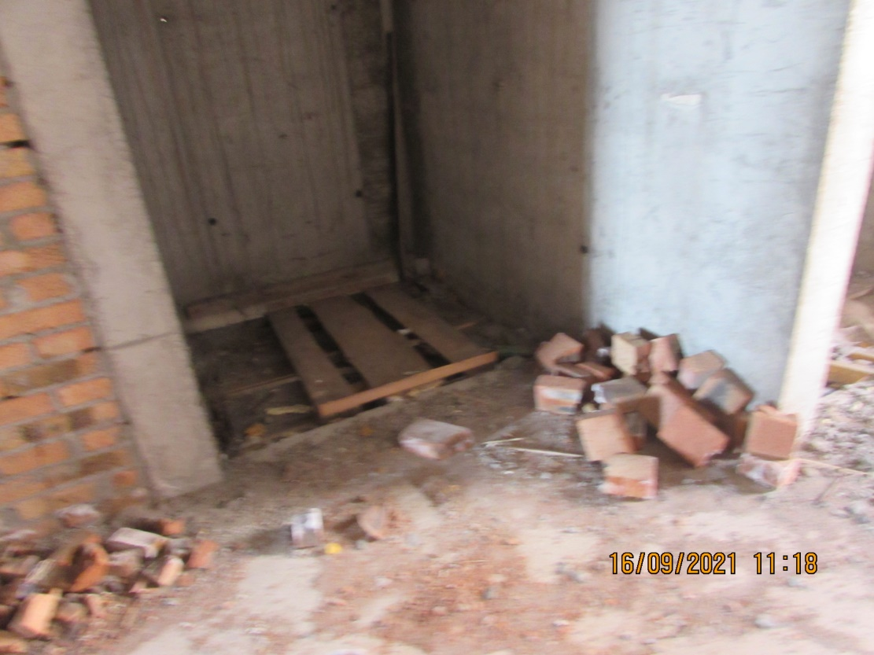
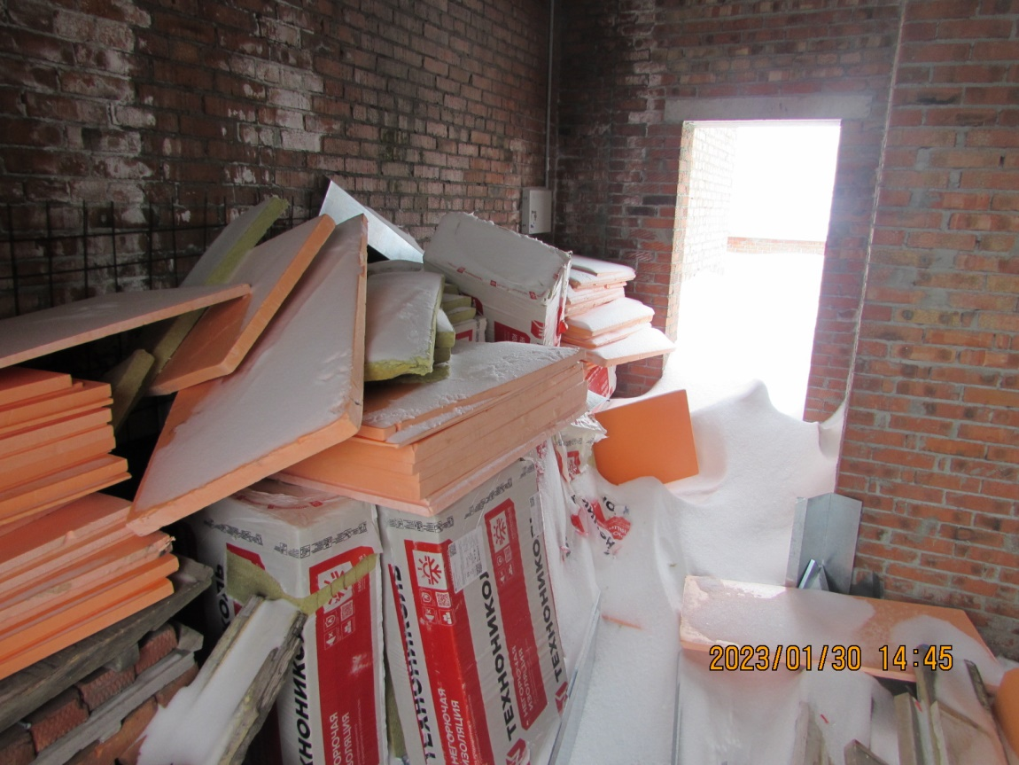
ИНСПЕКЦИЯ ГОСУДАРСТВЕННОГО
СТРОИТЕЛЬНОГО НАДЗОРА
НОВОСИБИРСКОЙ ОБЛАСТИ
www.gsn.nso.ru

Slide 6
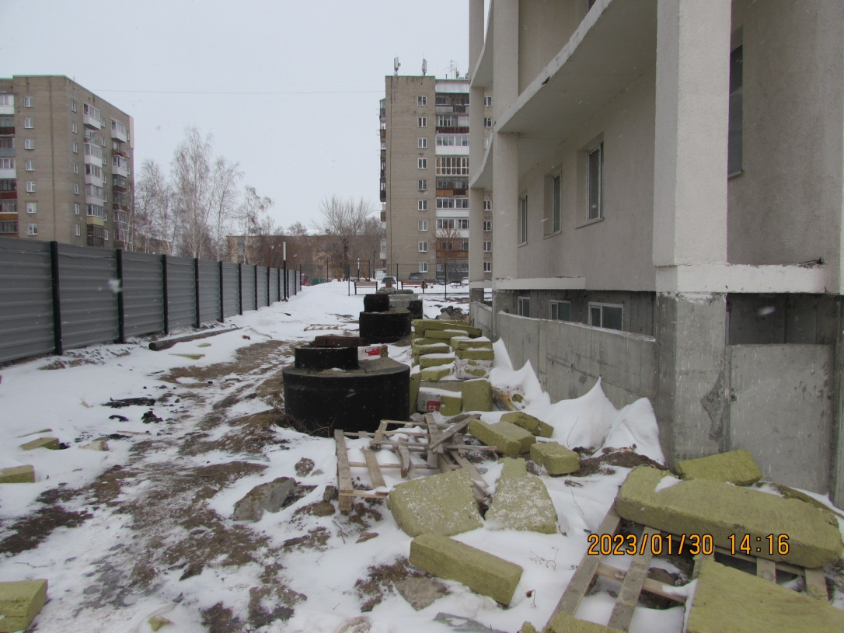
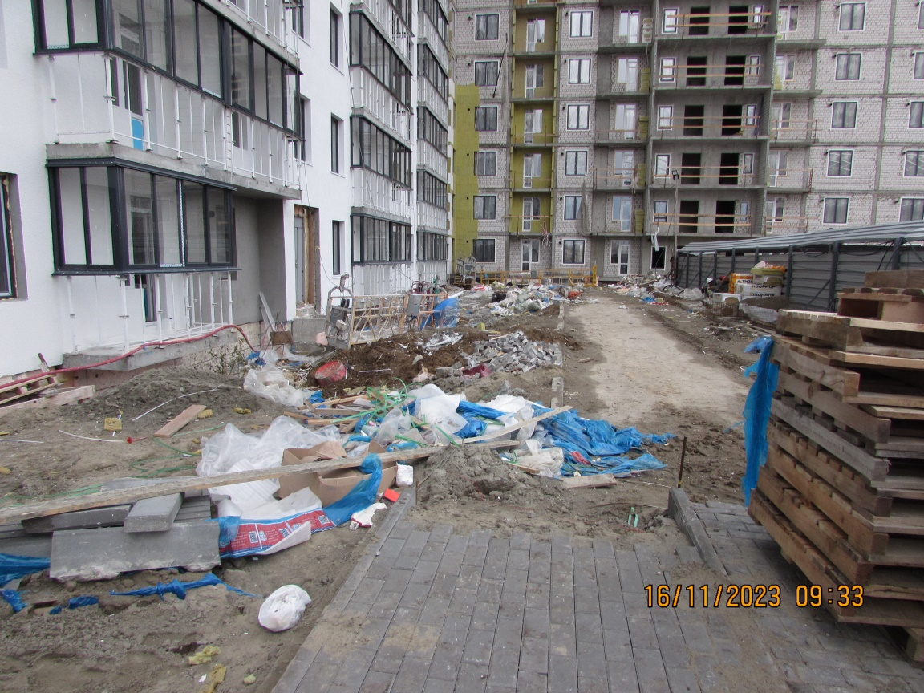
ИНСПЕКЦИЯ ГОСУДАРСТВЕННОГО
СТРОИТЕЛЬНОГО НАДЗОРА
НОВОСИБИРСКОЙ ОБЛАСТИ
www.gsn.nso.ru

Slide 7
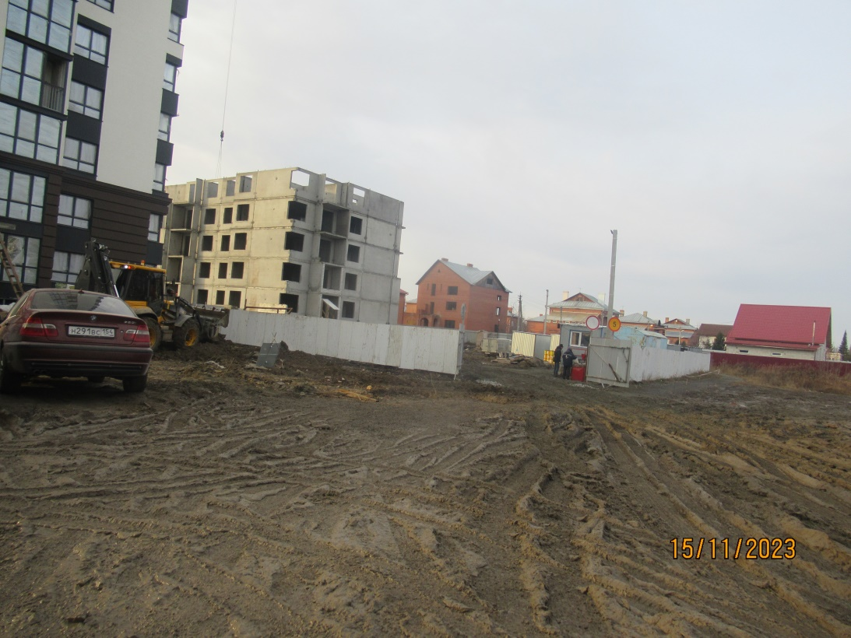
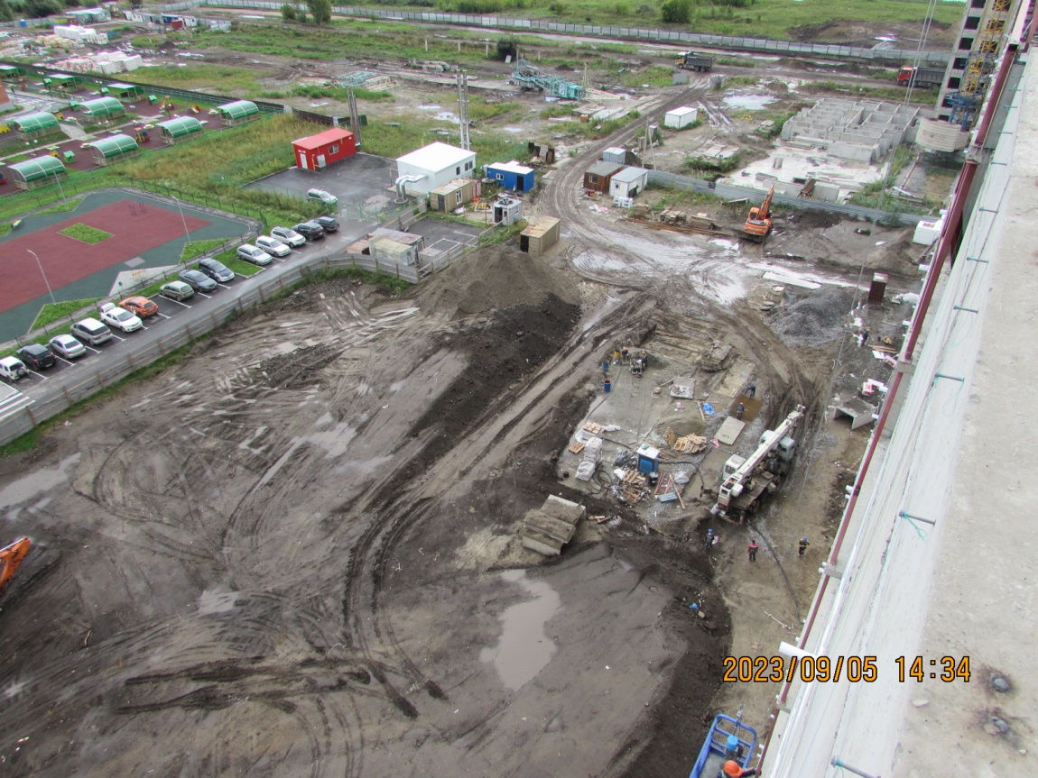
ИНСПЕКЦИЯ ГОСУДАРСТВЕННОГО
СТРОИТЕЛЬНОГО НАДЗОРА
НОВОСИБИРСКОЙ ОБЛАСТИ
www.gsn.nso.ru

Slide 8
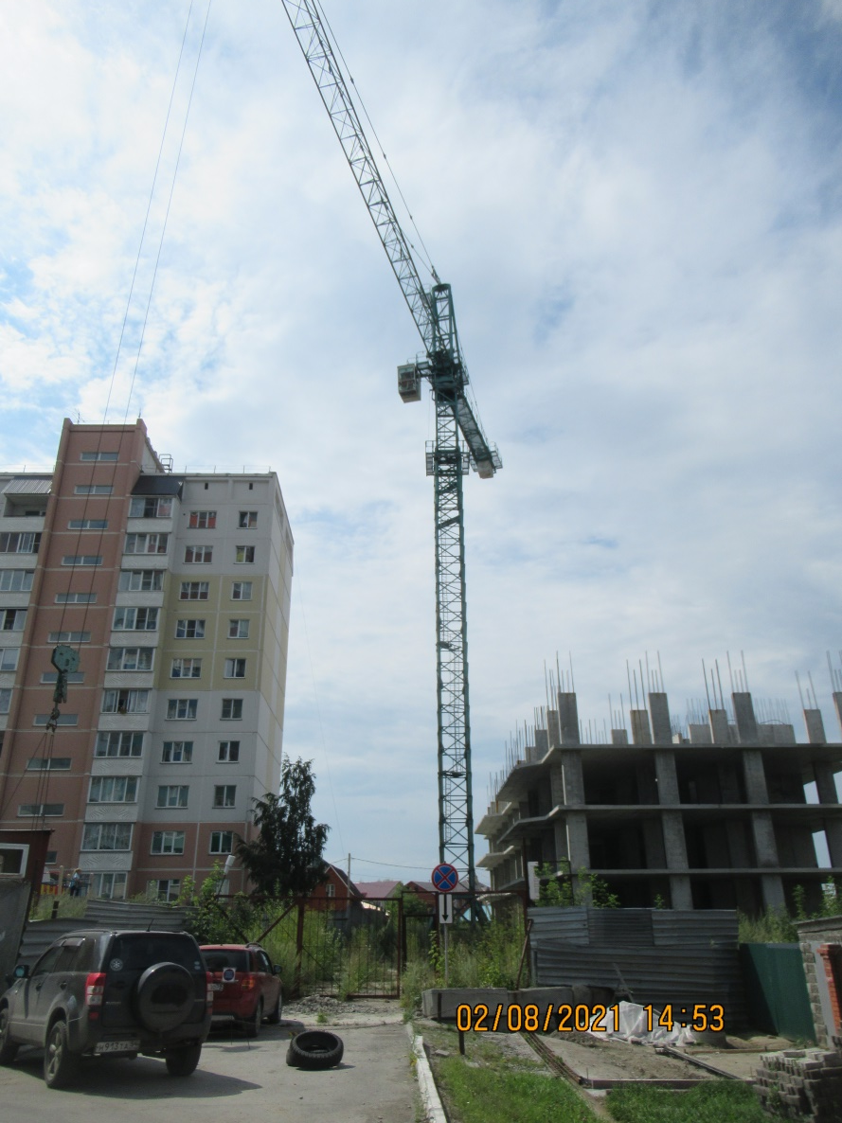
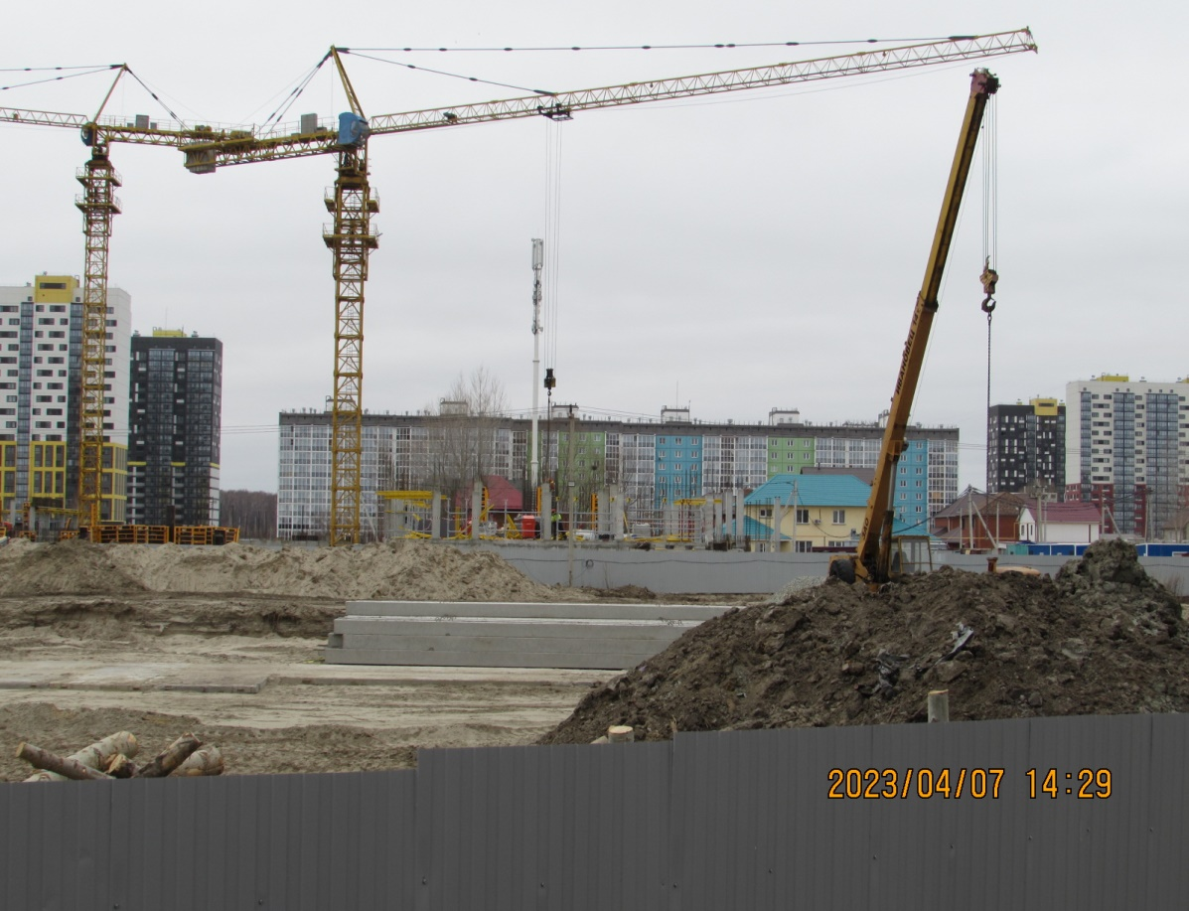
ИНСПЕКЦИЯ ГОСУДАРСТВЕННОГО
СТРОИТЕЛЬНОГО НАДЗОРА
НОВОСИБИРСКОЙ ОБЛАСТИ
www.gsn.nso.ru

Slide 9
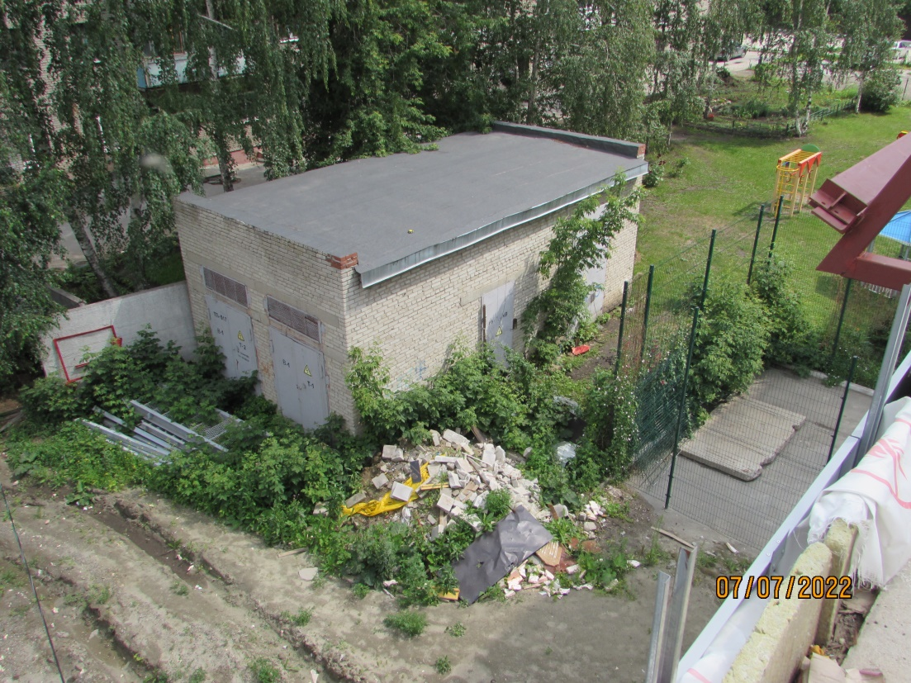
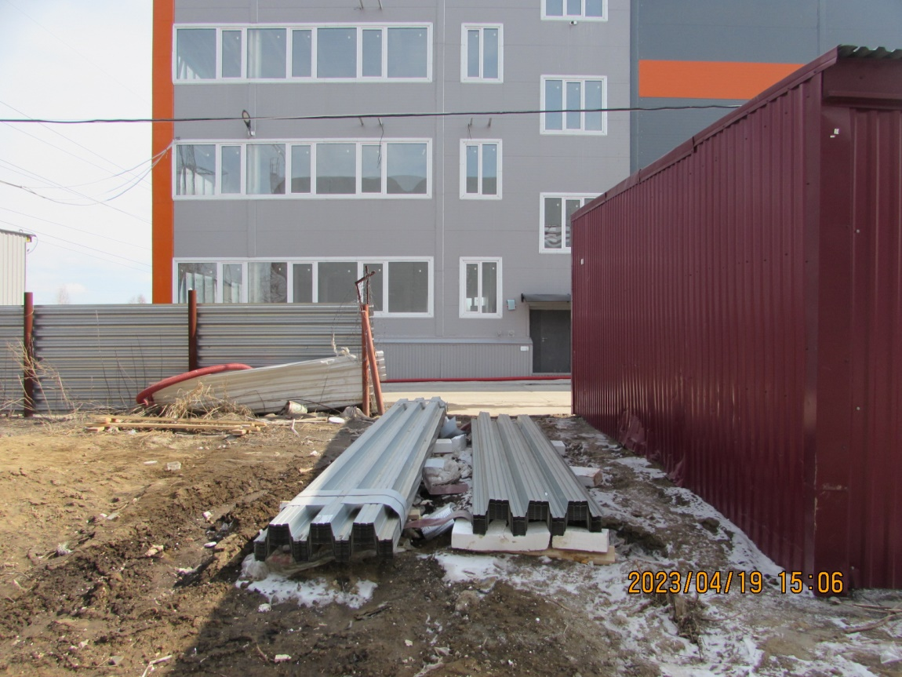
ИНСПЕКЦИЯ ГОСУДАРСТВЕННОГО
СТРОИТЕЛЬНОГО НАДЗОРА
НОВОСИБИРСКОЙ ОБЛАСТИ
www.gsn.nso.ru

Slide 10
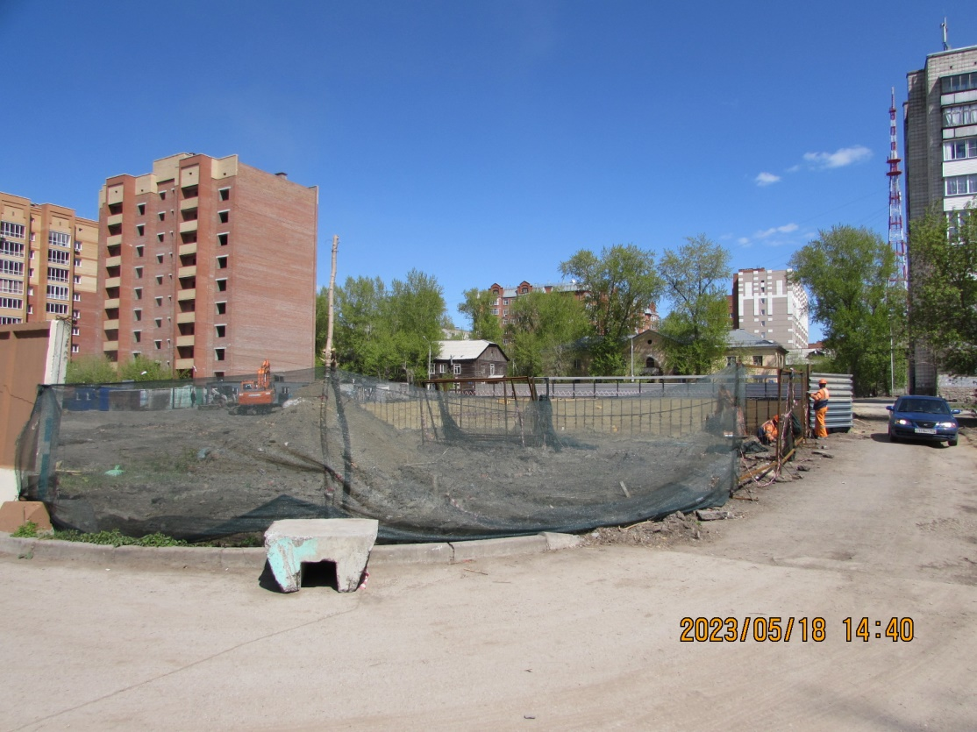
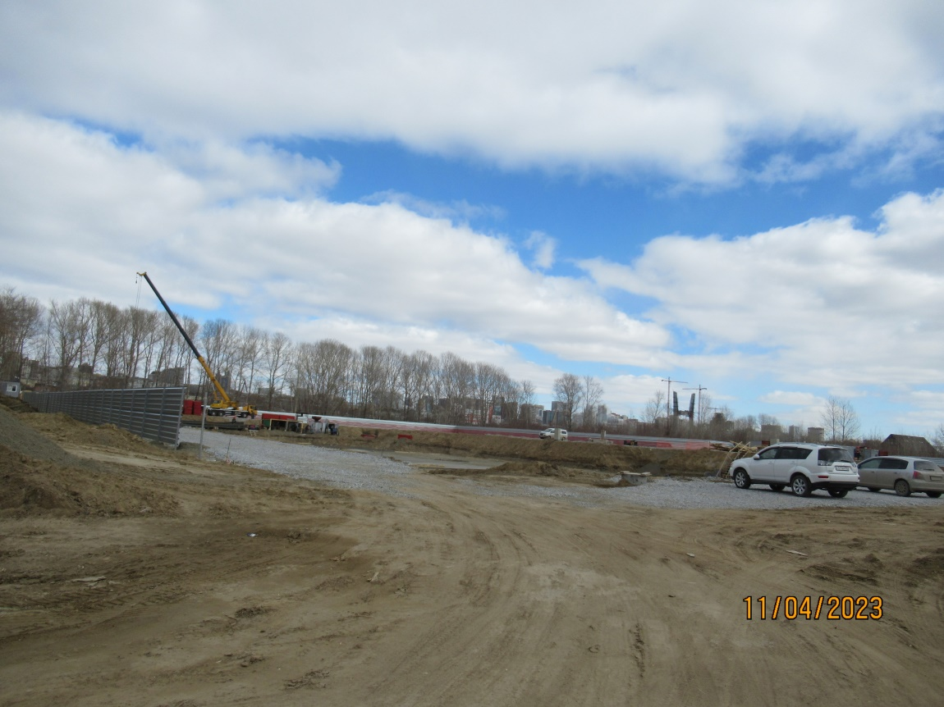
ИНСПЕКЦИЯ ГОСУДАРСТВЕННОГО
СТРОИТЕЛЬНОГО НАДЗОРА
НОВОСИБИРСКОЙ ОБЛАСТИ
www.gsn.nso.ru

Slide 11
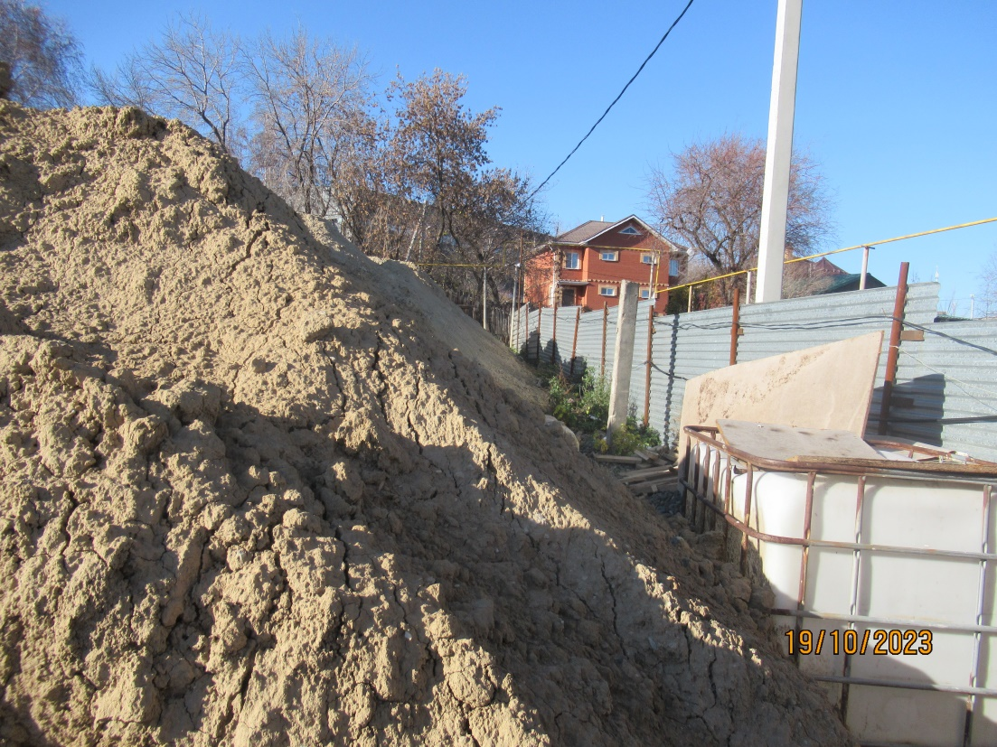
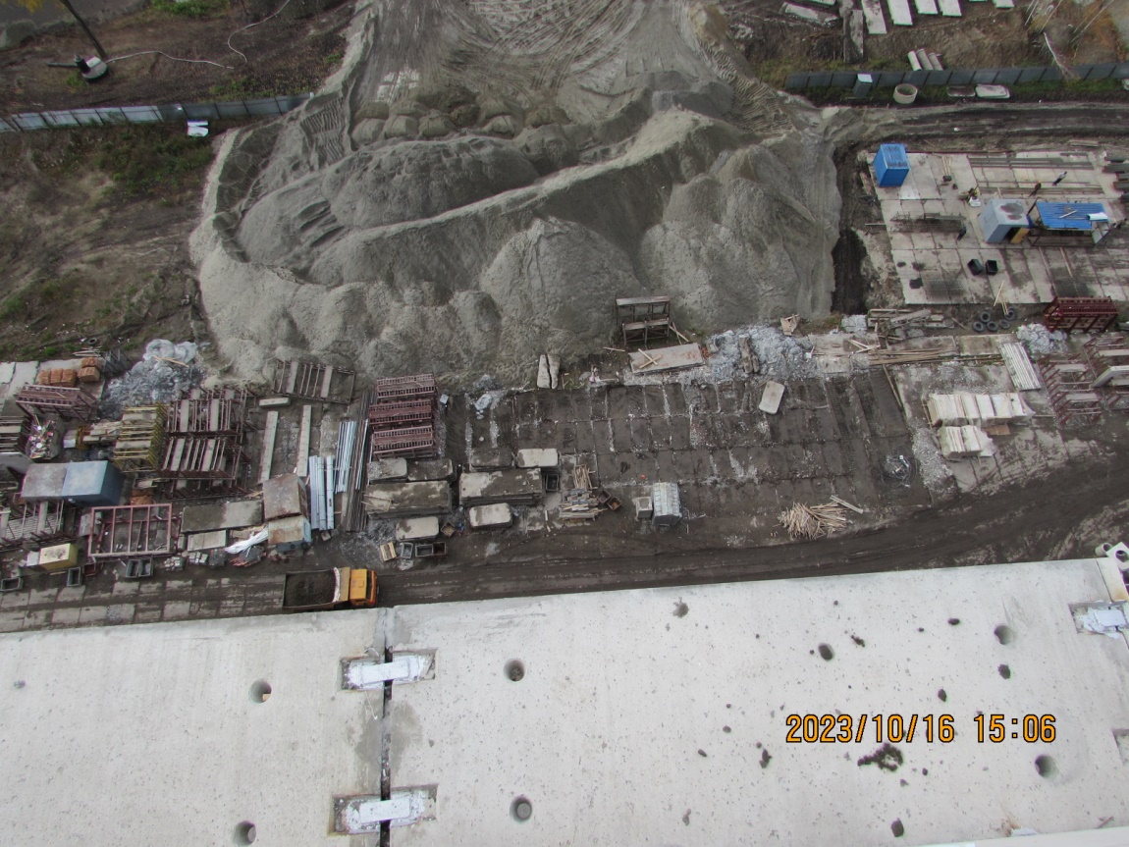
ИНСПЕКЦИЯ ГОСУДАРСТВЕННОГО
СТРОИТЕЛЬНОГО НАДЗОРА
НОВОСИБИРСКОЙ ОБЛАСТИ
www.gsn.nso.ru

Slide 12
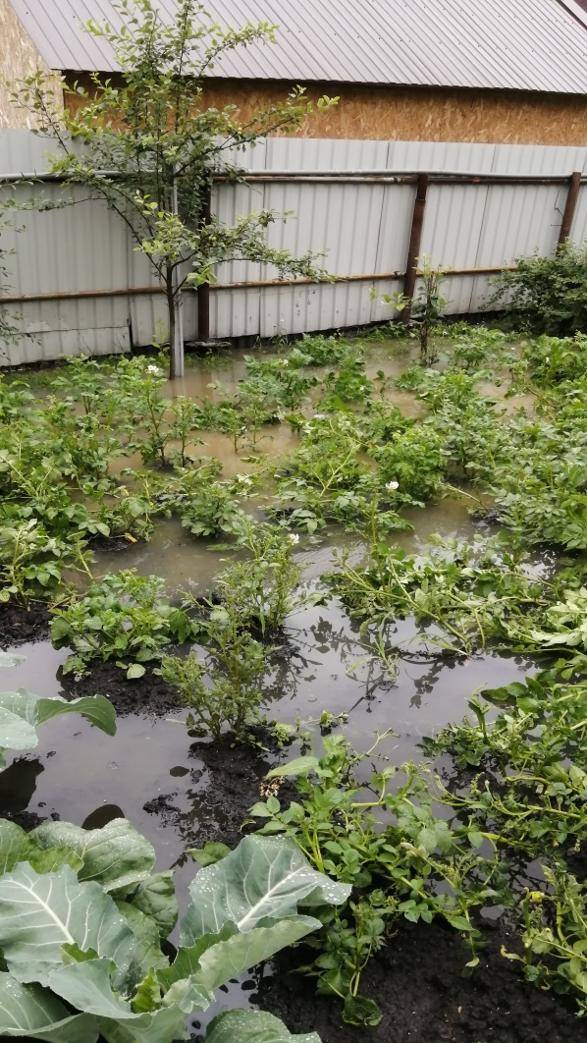
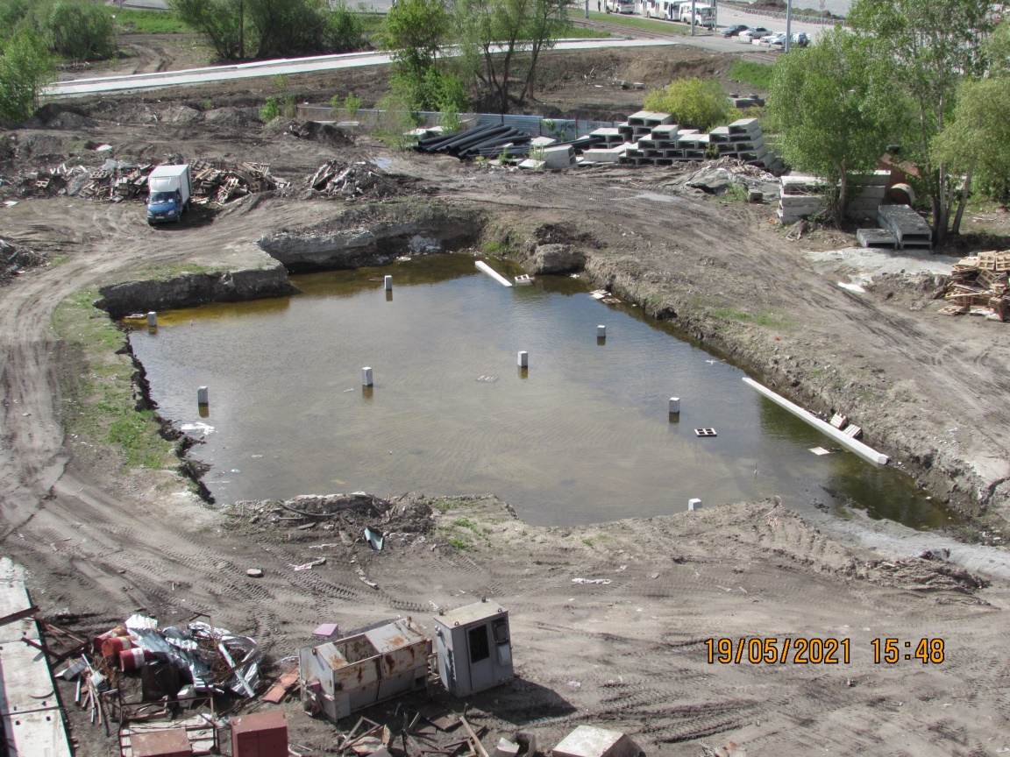
ИНСПЕКЦИЯ ГОСУДАРСТВЕННОГО
СТРОИТЕЛЬНОГО НАДЗОРА
НОВОСИБИРСКОЙ ОБЛАСТИ
Слайд 8
www.gsn.nso.ru

Slide 13
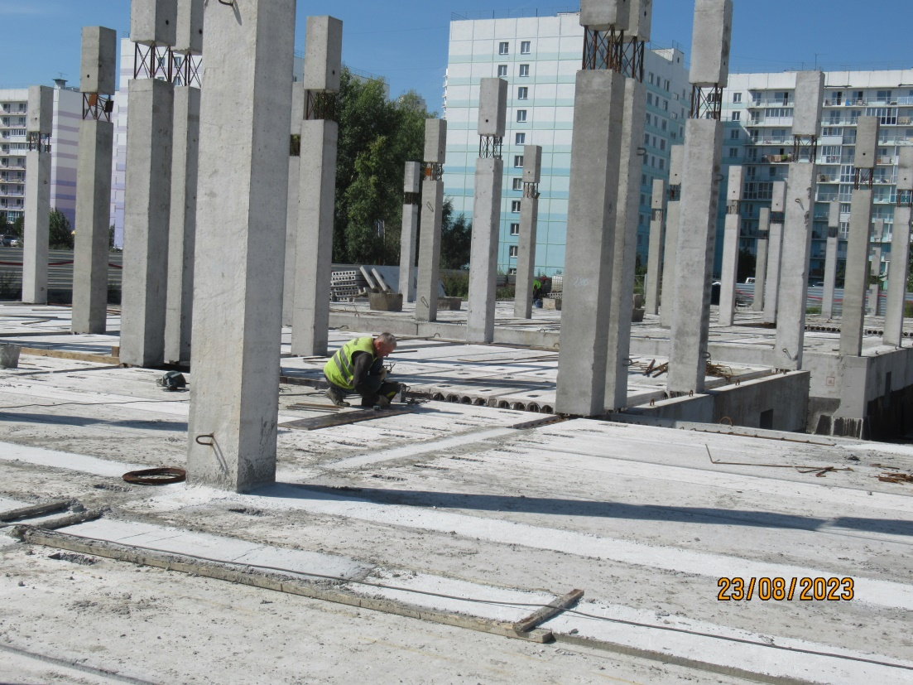
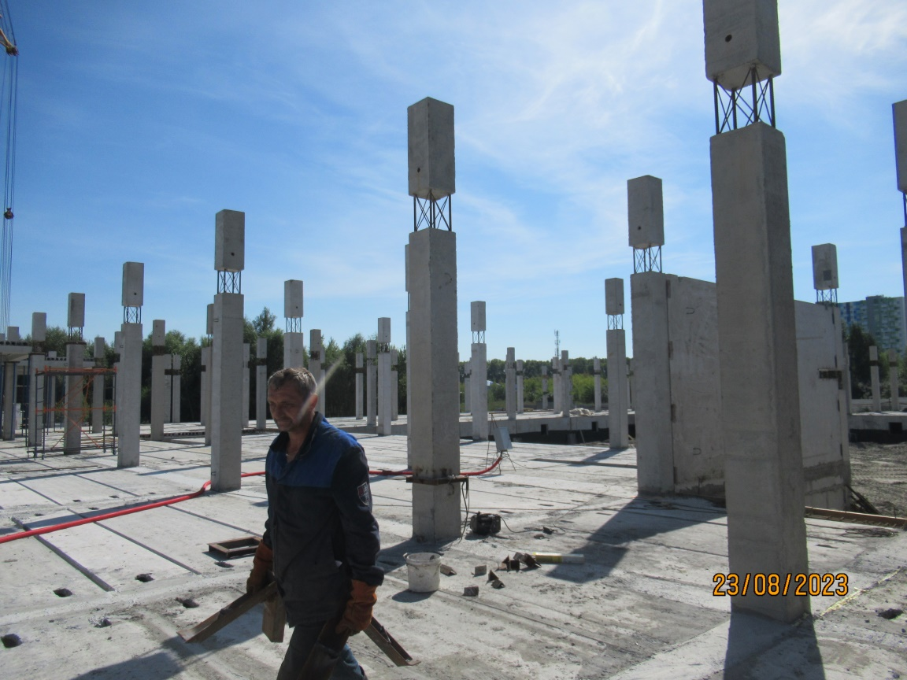
ИНСПЕКЦИЯ ГОСУДАРСТВЕННОГО
СТРОИТЕЛЬНОГО НАДЗОРА
НОВОСИБИРСКОЙ ОБЛАСТИ
www.gsn.nso.ru

Slide 14
БЛАГОДАРЮ ЗА ВНИМАНИЕ!
ИНСПЕКЦИЯ ГОСУДАРСТВЕННОГО
СТРОИТЕЛЬНОГО НАДЗОРА
НОВОСИБИРСКОЙ ОБЛАСТИ

